Slide 1
Présentation de la planification de projet

Slide 2

L’outil
Interface intuitive
Accessible
Pratique pour la collaboration
Possibilité de personnaliser les cartes (description, checklist, deadline, …)
Lien vers : Tableau Kanban

Slide 3
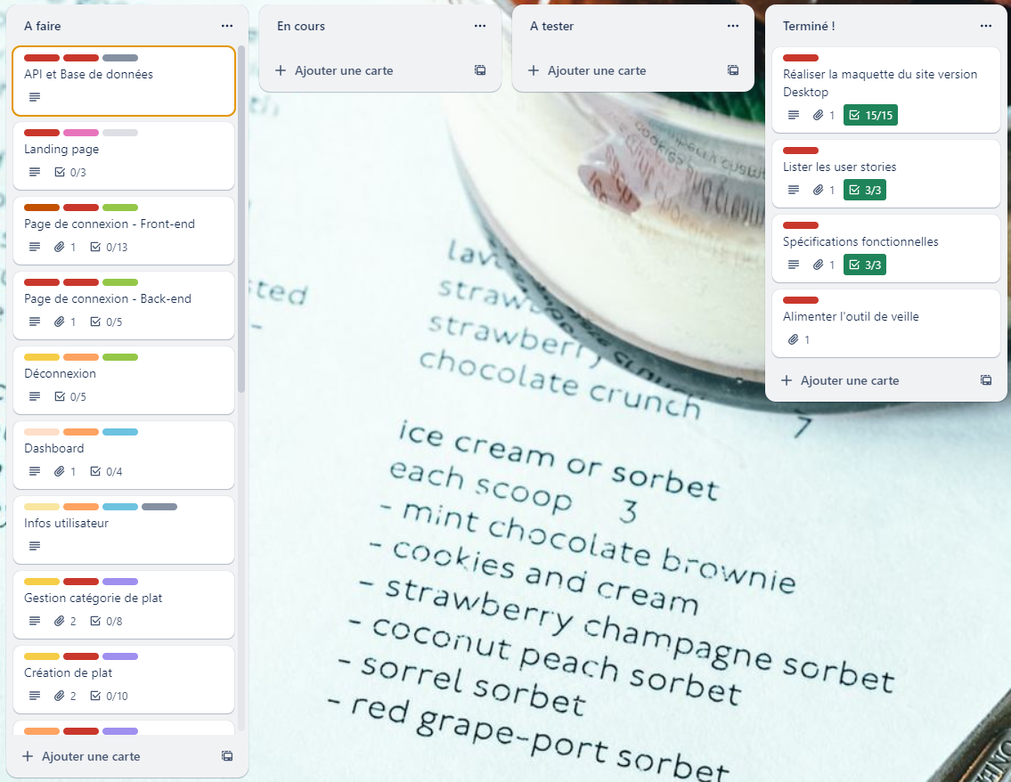
Le tableau

Slide 4
Les colonnes
A faire
En cours
A tester
Terminé

Slide 5



Les tâches
Basé sur les User stories et spécifications techniques et fonctionnelles
Classées par ordre d’importance :
Priorité 1
Priorité 2
Priorité 3
Et par logique :
Par exemple : gestion connexion à faire avant gestion déconnexion

Slide 6
Composition d’une tâche
Chaque tâche contient une description détaillée :
Description de la tâche du point de vue utilisateur
Succès : ce que l’utilisateur doit pouvoir faire au final
Remarques :
Des précisions sur la fonctionnalité
Des exigences techniques (utilisation d’une librairie particulière, …)
Checklist (une découpe de la tâche en plusieurs sous-tâches)
Si besoin, image de la maquette

Slide 7












Composition d’une tâche
Chaque tâche contient des étiquettes :
Une priorité
Une thématique
Des Story points
Pour indiquer le niveau d’importance
Pour situer les personnes qui peuvent être assignées à cette tâche
Pour estimer le niveau de complexité et le volume de travail

Slide 8
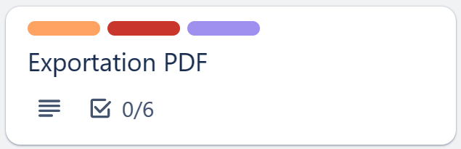
Exemple avec la User Story : Exportation PDF

Slide 9
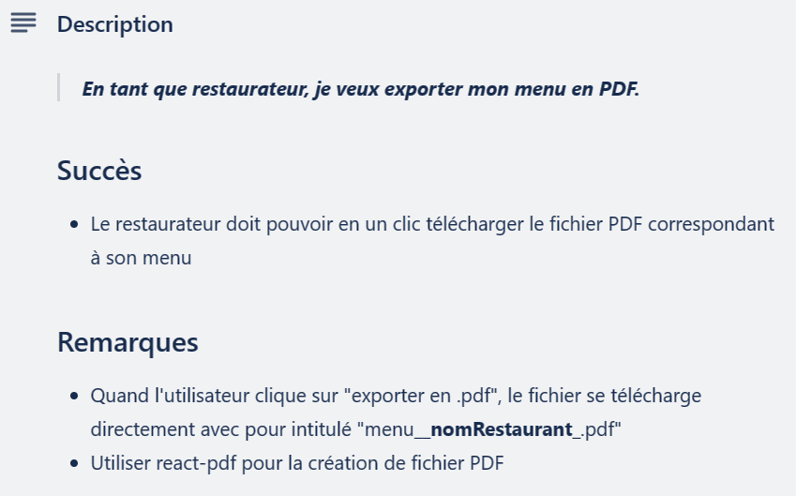
La description
PdV utilisateur
Succès de
la fonctionnalité
Précision
Exigence

Slide 10
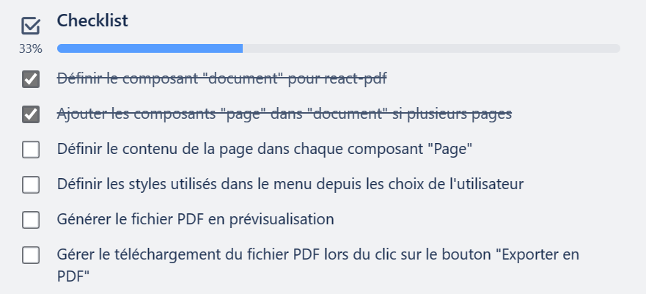
La checklist – les sous-tâches
Avancée globale en %
mettre à jour son avancée
en cochant les
tâches effectuées

Slide 11
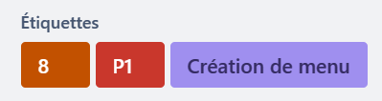
Les étiquettes
Relativement difficile
Plutôt pour le
développeur front-end
Important

